Slide 1
Information Warehouse Development
( ต้นแบบการพัฒนาคลังข้อมูล )
Oracle10g
    นาย สุริยง สิงห์ลี รหัส 45010881
    นาย สุริยา กิ่งแก้ว รหัส 45010882
    นางสาว เสาวนิตย์ ชุมจันทร์ รหัส 45010893
รศ.ดร. ศุภมิตร จิตตะยโศธร

Slide 2
วัตถุประสงค์
ศึกษาระบบฐานข้อมูลของคลังข้อมูล
ศึกษาโครงสร้างของคลังข้อมูลและหลักการออกแบบคลังข้อมูล
ศึกษาการสร้างคลังข้อมูลโดยใช้เทคโนโลยีของ Oracle10g
ออกแบบและสร้างฐานข้อมูลของคลังข้อมูลด้วย Oracle10g
ศึกษาการออกรายงานด้วยเครื่องมือของ Oracle10g

Slide 3
Scope
ศึกษาเกี่ยวกับคลังข้อมูล
ติดตั้งเครื่องมือในการสร้างคลังข้อมูล
นำชุดเครื่องมือของ Oracle10g มาสร้างคลังข้อมูล
นำเสนอข้อมูลด้วยทูลส์ของ Oracle10g

Slide 4
Characteristics of data warehouse
Subject Oriented
Integrated
Nonvolatile
Time Variant

Slide 5
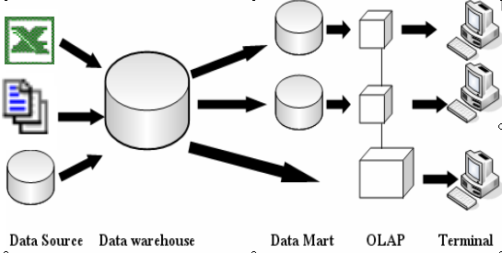
Data Warehouse Architecture

Slide 6
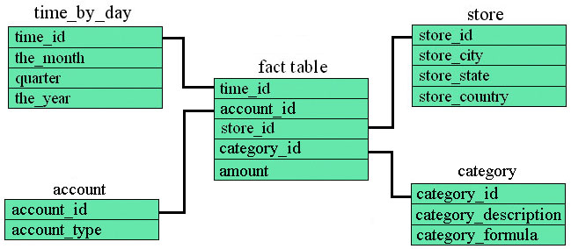
Star Schema

Slide 7
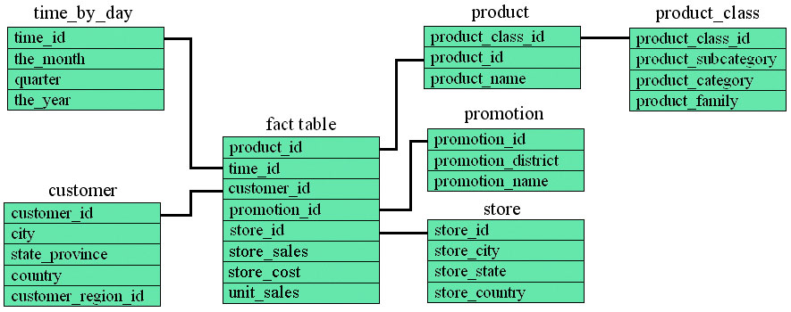
Snowflake Schema

Slide 8
Build Data Warehouse
1. Design Data Warehouse
2. Populate Data Warehouse
3. Create OLAP Cubes
4. Query Data

Slide 9
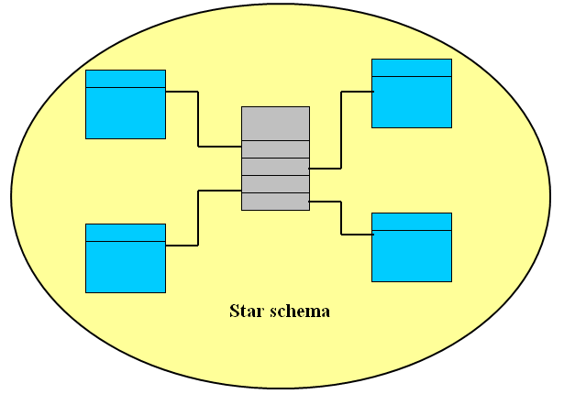
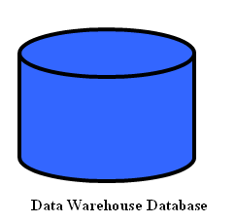
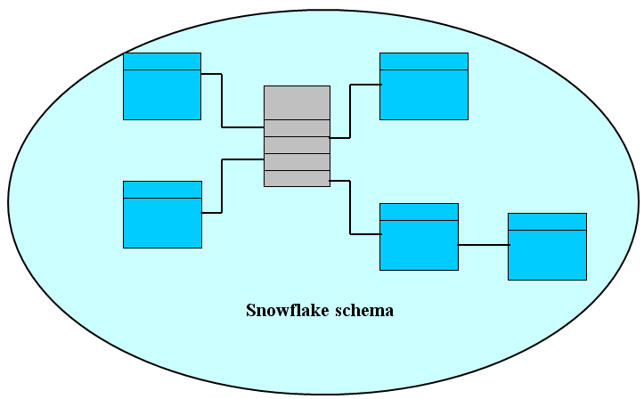
1. Design data warehouse

Slide 10
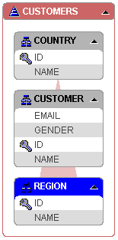
1.1 Dimension Hierarchy

Slide 11
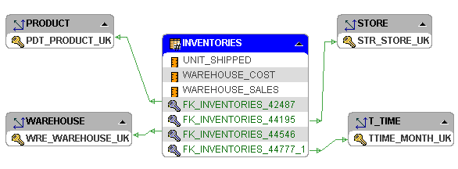
1.2 Data warehouse Schema

Slide 12
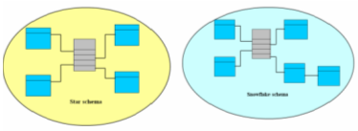


2. Populate Data Warehouse

Slide 13
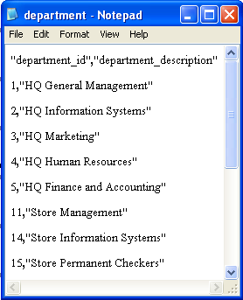
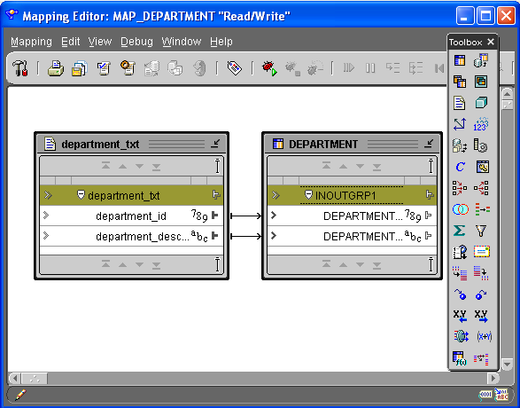
2. Populate Data Warehouse

Slide 14
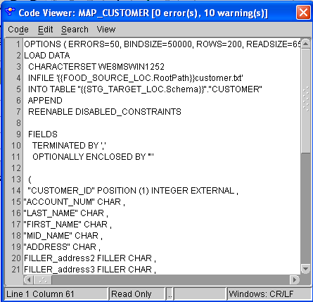
2. Populate Data Warehouse

Slide 15
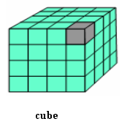
3. Create OLAP Cube
ETL BY OWB
ETL BY OWB

Slide 16
3. Create OLAP cube by OWB
3.1 Create dimension
3.2 Dimension Mapping
3.3 Create cube
3.4 OLAP Operation

Slide 17
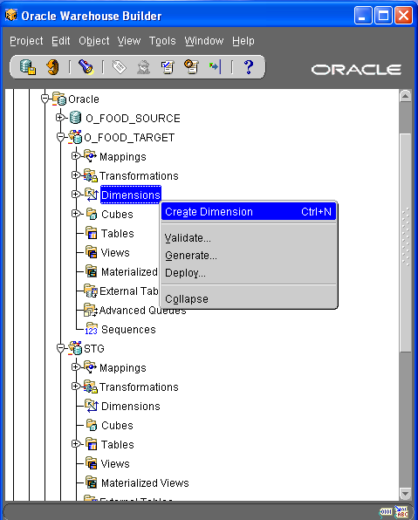
3.1 Create Dimension

Slide 18
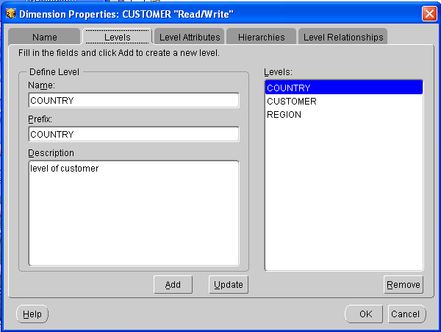
3.1 Create Dimension

Slide 19
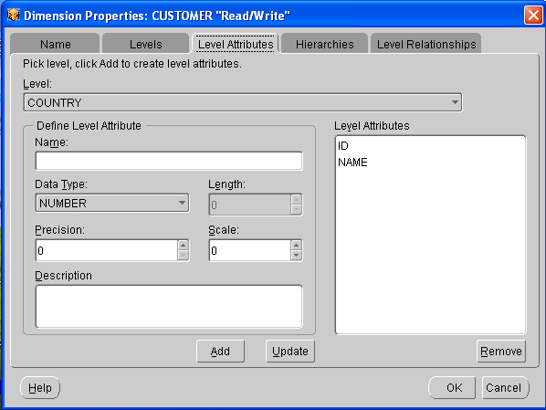
3.1 Create Dimension

Slide 20
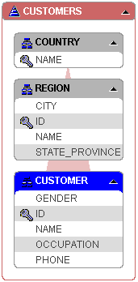
3.1 Create Dimension

Slide 21
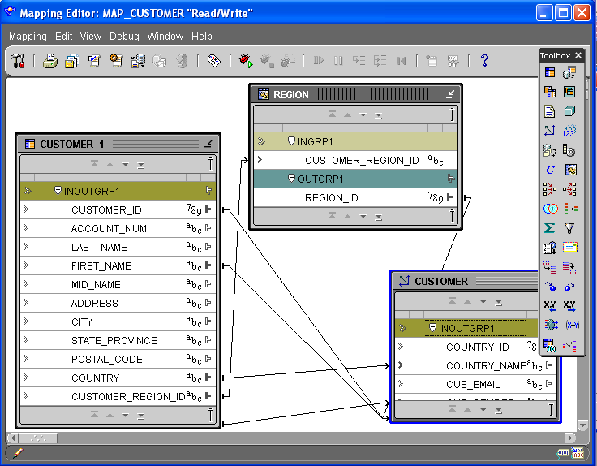
3.2 Dimension Mapping

Slide 22
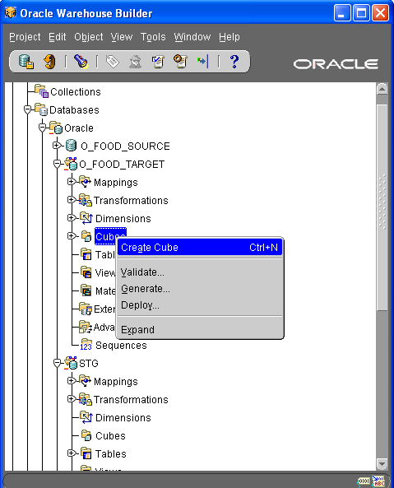
3.3 Create OLAP Cube

Slide 23
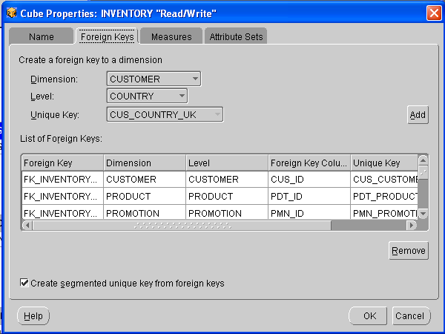
3.3 Create OLAP Cube

Slide 24
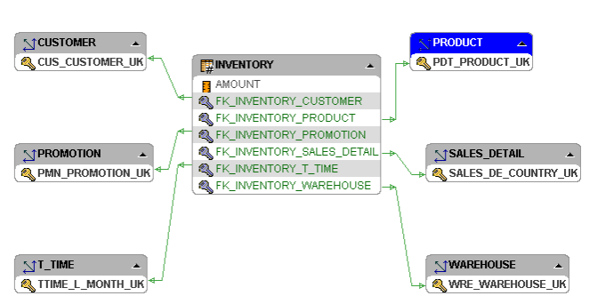
3.3 Create OLAP Cube

Slide 25
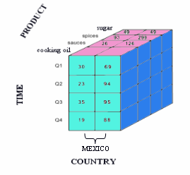
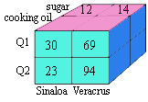
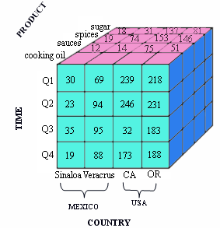
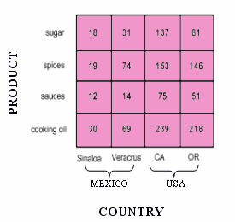
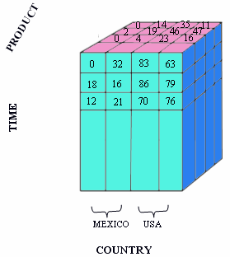
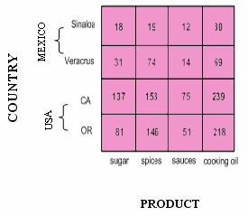
OLAP Operation
Dice
Roll Up
slice
Drill down
pivot

Slide 26
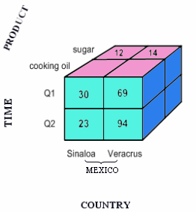
Dice

Slide 27
Slice

Slide 28
Pivot

Slide 29
Drill Down

Slide 30
Roll Up

Slide 31
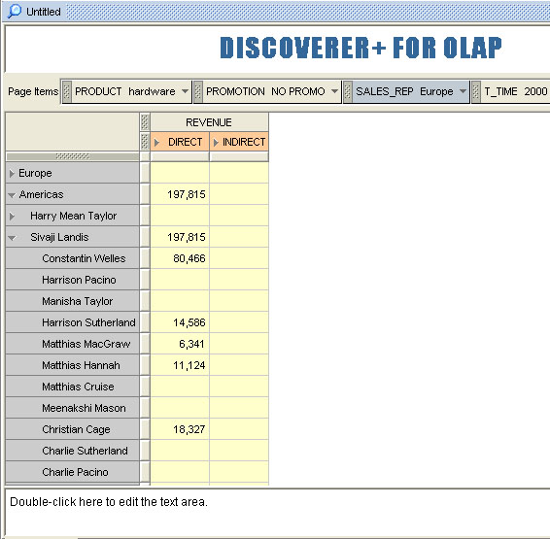
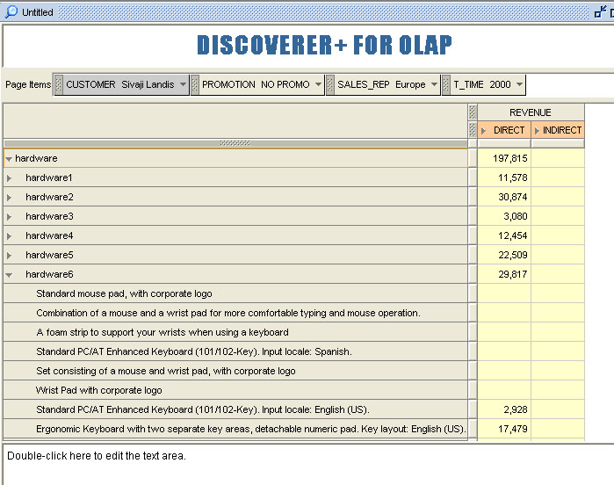
Dice

Slide 32
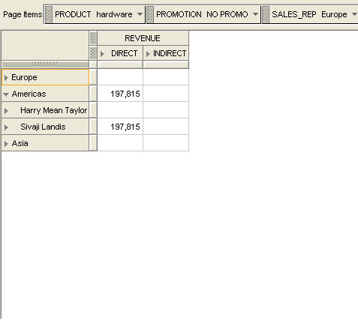
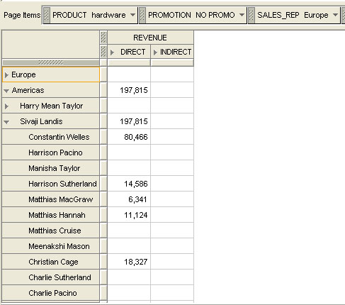
Drill Down& Roll Up

Slide 33
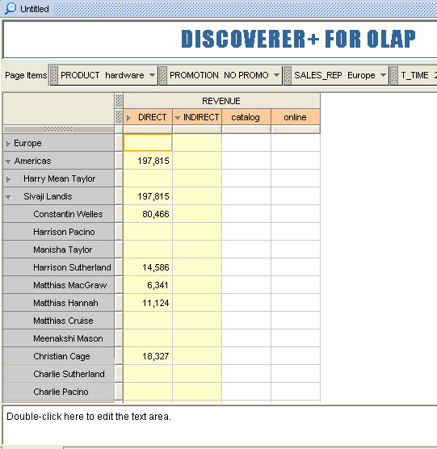
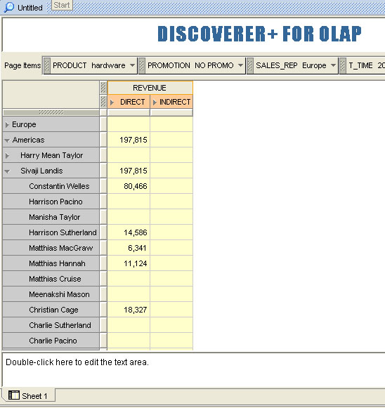
Slice

Slide 34
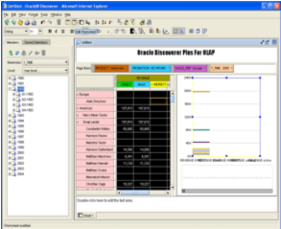
4. Query Data with Discoverer

Slide 35
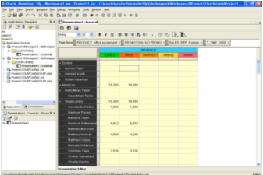
4. Query Data with JDeveloper

Slide 36
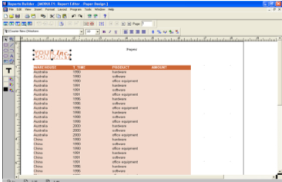
4. Report Builder

Slide 37
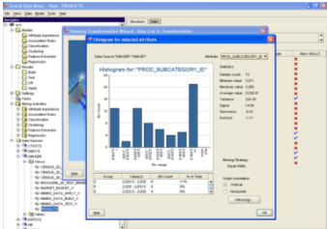
4. Data Miner

Slide 38
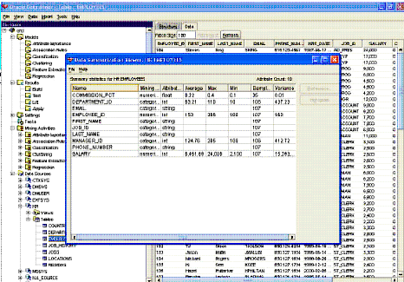
4. Data Miner

Slide 39
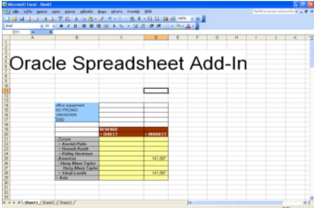
4. Spreadsheet Add-In

Slide 40
สรุปผล
สามารถเลือกใช้ทูลส์ของ Oracle10g มาสร้างระบบ
คลังข้อมูล
มีความรู้ในการสร้างระบบคลังข้อมูล
เลือกเครื่องมือที่เหมาะสมของ Oracle มาใช้ดูข้อมูล

Slide 41
THE END…
THANK YOU
QUESTIONS & ANSWERS

Slide 42
References
http://www.oracle.com
http://www.microsoft.com

